Slide 1

Gestione delle risorse umane
programmazione e reclutamento

Slide 2

Programmazione della forza lavoro
Processo decisionale delle posizioni che l’azienda deve occupare e di come occuparle
Programmazione della successione
Valutazione e Formazione

Slide 3
Programmazione forza lavoro
Necessità future di personale
Disponibilità candidati interni
Disponibilità candidati esterni

Slide 4
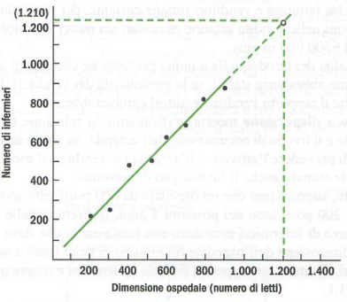
Strumenti per la stima del fabbisogno di personale
1) Analisi dei Trend
2) Analisi a Indici
3) Grafico a dispersione

Slide 5


Il caso Valero Energy
«Filiera della forza lavoro»
Strumento statistico che predice la necessità di forza lavoro basandosi su trend passati
Prima → 41 moduli, 120 giorni, 12000 $
Dopo → meno moduli, 40 giorni, 2300 $

Slide 6

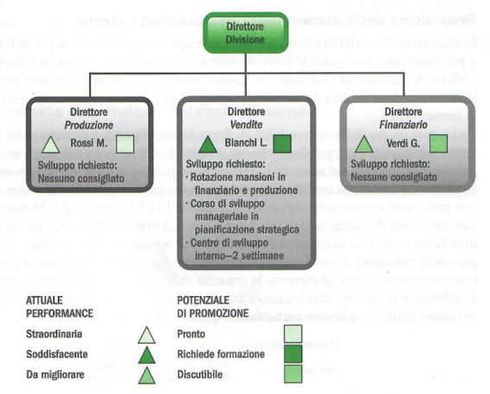

Stima della disponibilità di candidati interni
Determinare quali dipendenti sono qualificati o formabili per le posizioni previste
Tavole di rimpiazzo
Indicano le performance e ipotizzano possibili promozioni e corrispondenti rimpiazzi per le posizioni organizzative

Slide 7

Stima della disponibilità di candidati esterni
Il manager dovrà:
Capire cosa sta accadendo nel settore o nel luogo specifico
Integrare le proprie osservazioni con proiezioni economiche formali
Dovrà considerare nel piano fattori quali formazione e sviluppo

Slide 8
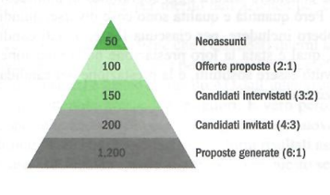
Reclutamento
Trovare e/o attrarre candidati per le posizioni aperte in azienda
Dipende dal tipo di mansione, dai livelli salariali, quadro legislativo vigente
Collaborazione tra linea e personale
Piramide dei risultati del reclutamento

Slide 9
Recruitment sourcing
IN-SOURCING
job-posting, referenze dipendenti
OUTSOURCING
Soggetti/organizzazioni specializzate (Social, annunci giornali, cacciatori di teste ecc.)

Slide 10
Sviluppo Employer Brand
Buona reputazione aziendale sull’ambiente lavorativo secondo le percezioni dei dipendenti e del mercato
Classifiche «Great places to work»
1° Google→ politiche tangibili riguardanti particolari benefit e indennizzi per i dipendenti

Slide 11
Mercato interno del lavoro
VANTAGGI
Conoscenza punti di forza e di debolezza
Aumento morale e coinvolgimento altri dipendenti
Meno orientamento e formazione
Retribuzioni più basse

Slide 12

FedEx e il reclutamento/promozione dall’interno
Frederick Smith → «Quando le persone vengono al primo posto danno in cambio il miglior servizio possibile, e i profitti arrivano»
Intreccia la promozione dall’interno con indagini annuali, atteggiamento dipendenti, programmi di riconoscimento e ricompense, valutazione leadership, comunicazione aperta con i dipendenti
Necessità di adottare un approccio integrato al rafforzamento del coinvolgimento
Sistemi per accedere ai registri delle carriere e per pubblicare le aperture di posizioni
JCATS (Job Change Applicant Tracking System)

Slide 13

IL MERCATO DEL LAVORO
Le aziende non trovano sempre tutti i dipendenti necessari tra quelli già assunti perciò, quando decidono di aprire nuove posizioni, si rivolgono al mercato del lavoro per trovarli.

Slide 14

Reclutamento informale e mercato del lavoro nascosto
Molte posizioni vengono aperte quando i datori di lavoro incontrano i candidati giusti, senza un vero e proprio reclutamento. Grazie ad una ricerca condotta negli USA si è scoperto che il 50% delle posizioni viene ricoperta in modo informale, tra queste, il 28% tramite il passaparola.

Slide 15
Reclutare via Internet
Al giorno d’oggi la maggior parte delle aziende recluta attraverso i propri siti web o mediante portali online
Gli utenti possono cercare lavoro usando parole chiave e leggendo mansionari e, inoltre, possono controllare retribuzione e vicinanza dell’azienda alla loro abitazione o candidarsi direttamente

Slide 16

Strumenti di reclutamento online
Tour virtuali
Pubblicazione delle testimonianze dei dipendenti sui social media
Possibilità di creare colloqui in video e di inviarli alle aziende
Fiere del lavoro online

Slide 17
Pro
Contro
Risposta maggiore, più rapida, più veloce
Costi inferiori
Effetto più attrattivo
Esclusione di alcuni candidati
Datori sommersi da curriculum

Slide 18

Agenzie per il lavoro
Enti iscritti ad apposito Albo e autorizzati dal Ministero del Lavoro e delle Politiche sociali ad offrire servizi relativi a domanda e offerta di lavoro
Attività:
Somministrazione di manodopera
Intermediazione
Ricerca e raccolta di curricula
Preselezione, selezione e formazione del personale
Promozione e gestione dell’incontro tra domanda e offerta

Slide 19

Cacciatori di teste
Agenzie di collocamento incaricate dalle aziende di cercare personale di alto livello per ricoprire posizioni chiave dirigenziali o tecniche.
Usano database su Internet
Lavorano per unità specializzate
Fanno risparmiare tempo
Commissioni
Devono comprendere le esigenze dell’azienda

Slide 20
Referenze e candidature spontanee
Referenze dei dipendenti sono importante metodo di reclutamento
Il dipendente si mette in gioco
Generano rapporto assunzioni/candidati più elevato
Possono essere premiate se vanno a buon fine
Candidature spontanee avvengono direttamente presso l’azienda
Bisogna concedere del tempo a chiunque si presenti

Slide 21
Reclutamento alle università
Formazione specifica ai reclutatori per: condurre i colloqui, trasmettere i valori dell’azienda, mettere a proprio agio i candidati
Determinare i candidati potenziali per la posizione
Attrarre quei candidati dando loro prospettive realistiche
Stage svolgono ruolo importante: lo studente affina le proprie tecniche e scopre le sue preferenze, l’azienda può usare gli stagisti in modo utile e valutarli in vista di un’assunzione

Slide 22
Moduli di candidatura
Sono usati dai datori di lavoro per prevedere i candidati ideali per la posizione offerta e raccolgono informazioni relative a:
Questioni sostanziali → titolo di studio ed esperienza
Progressi e crescita professionale
Stabilità e permanenza nei precedenti posti di lavoro

Slide 23
KEY POINTS
Reclutamento e selezione iniziano con programmazione e previsione della forza lavoro
Far capire ai manager l’importanza di un reclutamento efficace
Attingere al mercato interno per coprire posizioni è vantaggioso
Nel reclutamento le aziende possono usare svariate fonti esterne
Le aziende usano modelli di candidatura per raccogliere info sui candidati

Slide 24
A voi..
Quali canali usereste per la ricerca del lavoro e quali secondo voi sono più efficaci?
Immaginandovi un giorno responsabili delle risorse umane, in che modo vi muovereste per reclutare nuovi lavoratori?

